Slide 1
C++ 프로그래밍
함수와 참조, 복사 생성자

Slide 2
학습 목표
01
값에 의한 호출과 주소에 의해 호출을 복습한다.
02
함수 호출 시 객체가 전달되는 과정을 이해한다.
03
객체 치환과 객체 리턴을 이해한다.
04
참조에 대한 개념을 이해하고, 참조 변수를 선언할 수 있다.
05
참조에 의한 호출과 참조 리턴에 대해 이해하고 코드를 작성할 수 있다.
06
복사생성자의 필요성과 활용을 이해하고, 작성할 수 있다.

Slide 3
함수의 인자 전달 방식 리뷰
인자 전달 방식
값에 의한 호출, call by value
함수가 호출되면 매개 변수가 스택에 생성됨
호출하는 코드에서 값을 넘겨줌
호출하는 코드에서 넘어온 값이 매개 변수에 복사됨
주소에 의한 호출, call by address
함수의 매개 변수는 포인터 타입
함수가 호출되면 포인터 타입의 매개 변수가 스택에 생성됨
호출하는 코드에서는 명시적으로 주소를 넘겨줌
기본 타입 변수나 객체의 경우, 주소 전달
배열의 경우, 배열의 이름
호출하는 코드에서 넘어온 주소 값이 매개 변수에 저장됨

Slide 4
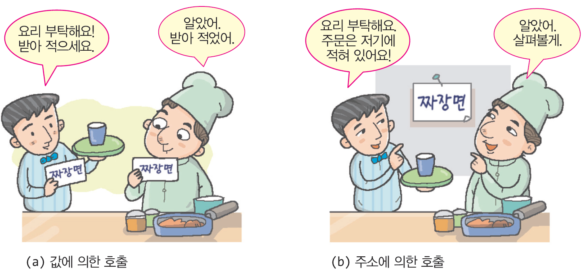
값에 의한 호출과 주소에 의한 호출

Slide 5
#include <iostream>
using namespace std;
void swap(int a, int b) {
int tmp;
tmp = a;
a = b;
b = tmp;
}
int main() {
int m=2, n=9;
swap(m, n);
cout << m << ‘ ‘ << n;
}
a, b에
m, n의 값 복사
a
2
a
2 9
b
9
b
9 2
swap() 스택
swap() 스택
m, n
변화 없음
m
2
m
2
m
2
m
2
n
9
n
9
n
9
n
9
main() 스택
main() 스택
main() 스택
main() 스택
(1) swap() 호출 전
(2) swap() 호출 직후
(3) swap() 실행
(4) swap() 리턴 후
2 9
값에 의한 호출
#include <iostream>
using namespace std;
void swap(int *a, int *b) {
int tmp;
tmp = *a;
*a = *b;
*b = tmp;
}
int main() {
int m=2, n=9;
swap(&m, &n);
cout << m << ‘ ‘ << n;
}
a, b에
m, n의 주소
전달
a
●
a
●
b
●
b
●
swap() 스택
swap() 스택
m, n
변경
m
2
m
2
m
2 9
m
9
n
9
n
9
n
9 2
n
2
main() 스택
main() 스택
main() 스택
main() 스택
9 2
(1) swap() 호출 전
(2) swap() 호출 직후
(3) swap() 실행
(4) swap() 리턴 후
주소에 의한 호출

Slide 6
‘값에 의한 호출’로 객체 전달
함수를 호출하는 쪽에서 객체 전달
객체 이름만 사용
함수의 매개 변수 객체 생성
매개 변수 객체의 공간이 스택에 할당
호출하는 쪽의 객체가 매개 변수 객체에 그대로 복사됨
매개 변수 객체의 생성자는 호출되지 않음
함수 종료
매개 변수 객체의 소멸자 호출
값에 의한 호출 시 매개 변수 객체의 생성자가 실행되지 않는 이유?
호출되는 순간의 실인자 객체 상태를 매개 변수 객체에 그대로 전달하기 위함
매개 변수 객체의 생성자 소멸자의 비대칭 실행 구조

Slide 7
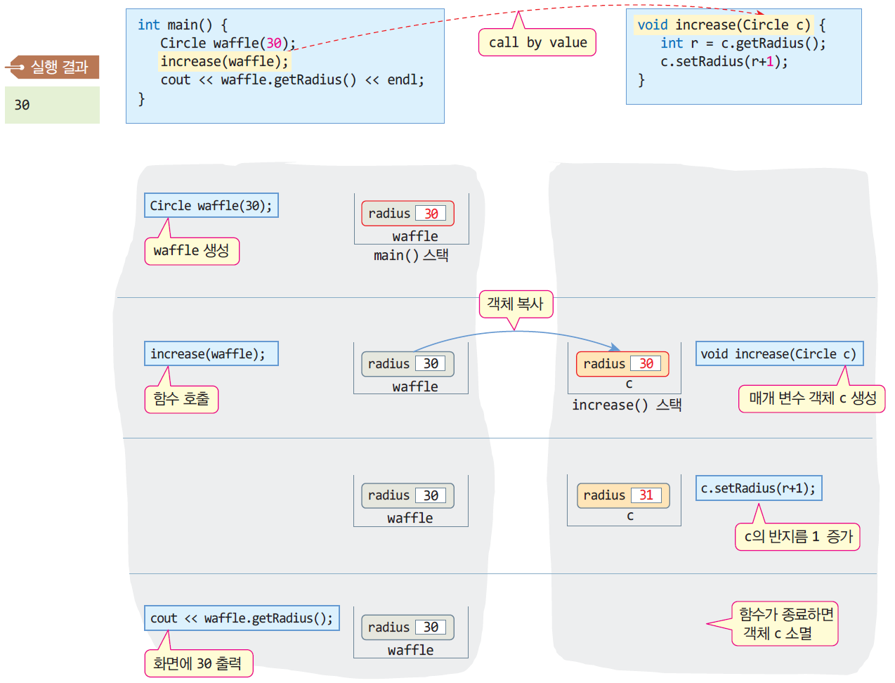
'값에 의한 호출' 방식으로 increase(Circle c) 함수가 호출되는 과정

Slide 8
예제 5-1 ‘값에 의한 호출’시 매개 변수의 생성자 실행되지 않음
#include <iostream>
using namespace std;
class Circle {
private:
int radius;
public:
Circle();
Circle(int r);
~Circle();
double getArea() { return 3.14*radius*radius; }
int getRadius() { return radius; }
void setRadius(int radius) { this->radius = radius
};
Circle::Circle() {
radius = 1;
cout << "생성자 실행 radius = " << radius << endl;
}
Circle::Circle(int radius) {
this->radius = radius;
cout << "생성자 실행 radius = " << radius << endl;
}
Circle::~Circle() {
cout << "소멸자 실행 radius = " << radius << endl;
}
void increase(Circle c) {
int r = c.getRadius();
c.setRadius(r+1);
}
int main() {
Circle waffle(30);
increase(waffle);
cout << waffle.getRadius() << endl;
}
waffle의 내용이 그대로 c에 복사
waffle 생성
c의 생성자
실행되지 않았음
생성자 실행 radius = 30
소멸자 실행 radius = 31
30
소멸자 실행 radius = 30
c 소멸
waffle 소멸

Slide 9
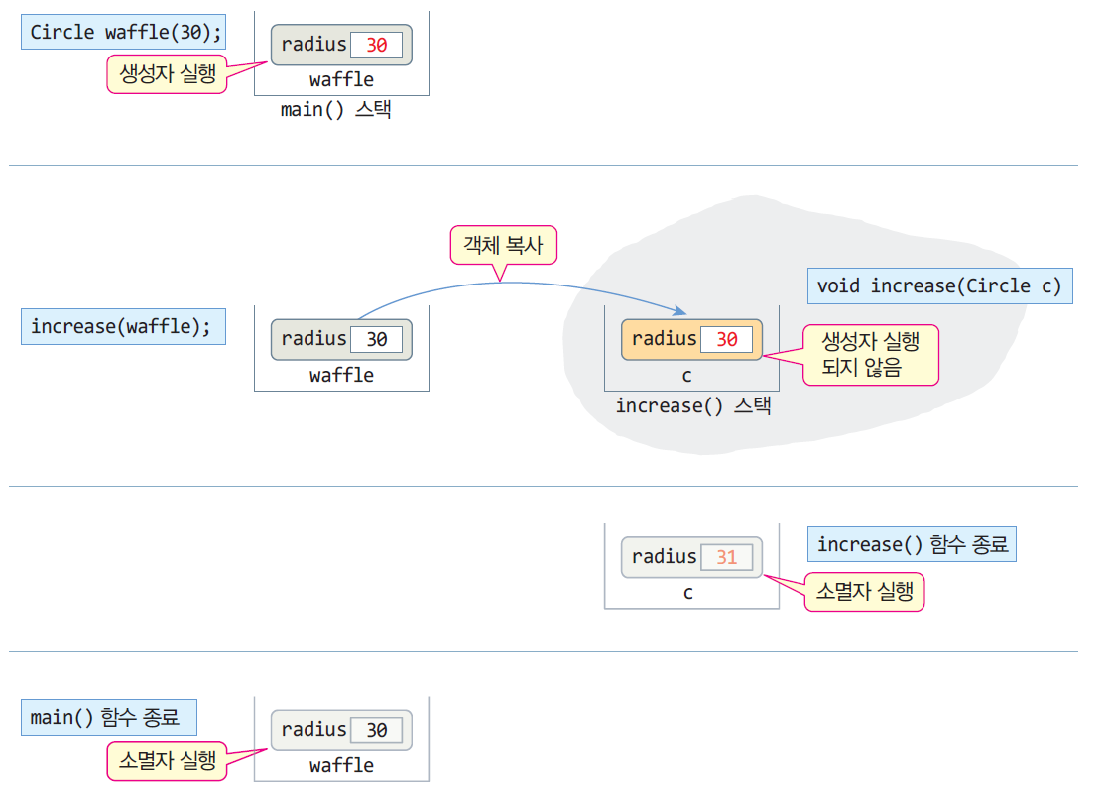
‘값에 의한 호출’시에 생성자와 소멸자의 비대칭 실행

Slide 10
함수에 객체 전달 – ‘주소에 의한 호출’로
함수 호출시 객체의 주소만 전달
함수의 매개 변수는 객체에 대한 포인터 변수로 선언
함수 호출 시 생성자 소멸자가 실행되지 않는 구조

Slide 11
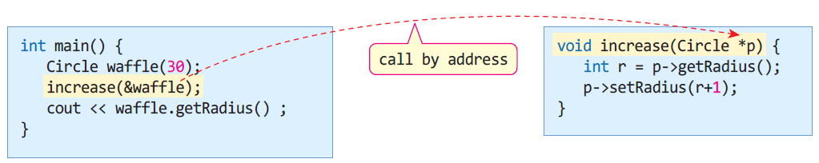
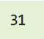
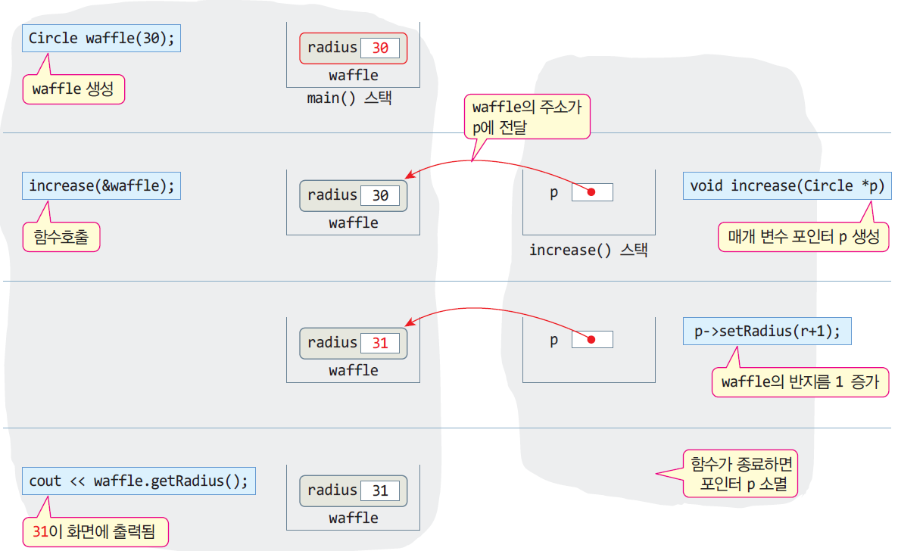
'주소에 의한 호출'로 increase(Circle *p) 함수가 호출되는 과정

Slide 12
객체 치환 및 객체 리턴
객체 치환
동일한 클래스 타입의 객체끼리 치환 가능
객체의 모든 데이터가 비트 단위로 복사
치환된 두 객체는 현재 내용물만 같을 뿐 독립적인 공간 유지
객체 리턴
객체의 복사본 리턴
Circle c1(5);
Circle c2(30);
c1 = c2; // c2 객체를 c1 객체에 비트 단위 복사. c1의 반지름 30됨
Circle getCircle() {
Circle tmp(30);
return tmp; // 객체 tmp 리턴
}
Circle c; // c의 반지름 1
c = getCircle(); // tmp 객체의 복사본이 c에 치환. c의 반지름은 30이 됨

Slide 13
예제 5–3 객체 리턴
#include <iostream>
using namespace std;
class Circle {
int radius;
public:
Circle() { radius = 1; }
Circle(int radius) { this->radius = radius; }
void setRadius(int radius) { this->radius = radius; }
double getArea() { return 3.14*radius*radius; }
};
Circle getCircle() {
Circle tmp(30);
return tmp; // 객체 tmp을 리턴한다.
}
int main() {
Circle c; // 객체가 생성된다. radius=1로 초기화된다.
cout << c.getArea() << endl;
c = getCircle();
cout << c.getArea() << endl;
}
tmp 객체의 복사본이 리턴된다.
tmp 객체가 c에 복사된다. c의 radius는 30이 된다.
3.14
2826

Slide 14

참조란?
메뚜기는 유재석의 별명
참조(reference)란 가리킨다는 뜻으로,
이미 존재하는 객체나 변수에 대한 별명
참조 활용
참조 변수
참조에 의한 호출
참조 리턴

Slide 15
참조 변수
참조 변수 선언
참조자 &의 도입
이미 존재하는 변수에 대한 다른 이름(별명)을 선언
참조 변수는 이름만 생기며
참조 변수에 새로운 공간을 할당하지 않는다.
초기화로 지정된 기존 변수를 공유한다.
int n=2;
int &refn = n; // 참조 변수 refn 선언. refn은 n에 대한 별명
Circle circle;
Circle &refc = circle; // 참조 변수 refc 선언. refc는 circle에 대한 별명

Slide 16
참조 변수 선언 및 사용 사례
int n = 2;
int &refn =n;
refn = 3;
3
n
2
refn
refn는 n에 대한 별명
Circle circle;
Circle &refc = circle;
refc.setRadius(30);
radius
circle
30
1
refc
refc는 circle 객체에 대한 별명
refc->setRadius(30);으로 하면 안 됨

Slide 17
예제 5–3 기본 타입 변수에 대한 참조
#include <iostream>
using namespace std;
int main() {
cout << "i" << '\t' << "n" << '\t' << "refn" << endl;
int i = 1;
int n = 2;
int &refn = n; // 참조 변수 refn 선언. refn은 n에 대한 별명
n = 4;
refn++; // refn=5, n=5
cout << i << '\t' << n << '\t' << refn << endl;
refn = i; // refn=1, n=1
refn++; // refn=2, n=2
cout << i << '\t' << n << '\t' << refn << endl;
int *p = &refn; // p는 n의 주소를 가짐
*p = 20; // refn=20, n=20
cout << i << '\t' << n << '\t' << refn << endl;
}
참조 변수 refn 선언
참조에 대한
포인터 변수 선언
i n refn
1 5 5
1 2 2
1 20 20

Slide 18
예제 5–4 객체에 대한 참조
#include <iostream>
using namespace std;
class Circle {
int radius;
public:
Circle() { radius = 1; }
Circle(int radius) { this->radius = radius; }
void setRadius(int radius) { this->radius = radius; }
double getArea() { return 3.14*radius*radius; }
};
int main() {
Circle circle;
Circle &refc = circle;
refc.setRadius(10);
cout << refc.getArea() << " " << circle.getArea();
}
circle 객체에 대한
참조 변수 refc 선언
314 314

Slide 19
참조에 의한 호출
참조를 가장 많이 활용하는 사례
call by reference라고 부름
함수 형식
함수의 매개 변수를 참조 타입으로 선언
참조 매개 변수(reference parameter)라고 부름
참조 매개 변수는 실인자 변수를 참조함
참조매개 변수의 이름만 생기고 공간이 생기지 않음
참조 매개 변수는 실인자 변수 공간 공유
참조 매개 변수에 대한 조작은 실인자 변수 조작 효과

Slide 20
참조에 의한 호출 사례
a, b는 m, n의 별명.
a, b 이름만 생성.
변수 공간 생기지 않음
#include <iostream>
using namespace std;
void swap(int &a, int &b) {
int tmp;
tmp = a;
a = b;
b = tmp;
}
int main() {
int m=2, n=9;
swap(m, n);
cout << m << ‘ ‘ << n;
}
참조 매개 변수 a, b
a
a
b
b
참조 매개 변수를 보통 변수처럼 사용
swap() 스택
swap() 스택
m, n이 변경됨
m
2
m
2
m
2 9
m
9
n
9
n
9
n
9 2
n
2
main() 스택
main() 스택
main() 스택
main() 스택
9 2
(1) swap() 호출 전
(2) swap() 호출 직후
(3) swap() 실행
(4) swap() 리턴 후
함수가 호출되면 m, n에 대한 참조 변수 a, b가 생긴다.

Slide 21
참조 매개변수가 필요한 사례
다음 코드에 어떤 문제가 있을까?
average() 함수의 작동
계산에 오류가 있으면 0 리턴, 아니면 평균 리턴
만일 average()가 리턴한 값이 0이라면?
평균이 0인 거야? 아니면 오류가 발생한 거야?
int average(int a[], int size) {
if(size <= 0) return 0;
int sum = 0;
for(int i=0; i<size; i++) sum += a[i];
return sum/size;
}
예제 5-5에서 해결
호출
호출
int x[ ]={1,2,3,4};
int avg = average(x, 4);
// avg는 2
int x[ ]={1,2,3,4};
int avg = average(x, -1);
// avg는 0
흠, 평균이 2군. 알았어!
평균이 0인 거야,
아니면 오류가 난 거야?

Slide 22
예제 5-5 참조 매개 변수로 평균 리턴하기
참조 매개 변수를 통해 평균을 리턴하고 리턴문을 통해서는 함수의 성공 여부를 리턴하도록 average() 함수를 작성하라
#include <iostream>
using namespace std;
bool average(int a[], int size, int& avg) {
if(size <= 0)
return false;
int sum = 0;
for(int i=0; i<size; i++)
sum += a[i];
avg = sum/size;
return true;
}
int main() {
int x[] = {0,1,2,3,4,5};
int avg;
if(average(x, 6, avg)) cout << "평균은 " << avg << endl;
else cout << "매개 변수 오류" << endl;
if(average(x, -2, avg)) cout << "평균은 " << avg << endl;
else cout << "매개 변수 오류 " << endl;
}
참조 매개 변수 avg에 평균 값 전달
avg에 평균이 넘어오고, average()는 true 리턴
avg의 값은 의미없고, average()는 false 리턴
평균은 2
매개 변수 오류

Slide 23
예제 5–6 참조에 의한 호출로 Circle 객체에 참조 전달
#include <iostream>
using namespace std;
class Circle {
private:
int radius;
public:
Circle();
Circle(int r);
~Circle();
double getArea() { return 3.14*radius*radius; }
int getRadius() { return radius; }
void setRadius(int radius) { this->radius = radius; }
};
Circle::Circle() {
radius = 1;
cout << "생성자 실행 radius = " << radius << endl;
}
Circle::Circle(int radius) {
this->radius = radius;
cout << "생성자 실행 radius = " << radius << endl;
}
Circle::~Circle() {
cout << "소멸자 실행 radius = " << radius << endl;
}
참조 매개 변수 c
void increaseCircle(Circle &c) {
int r = c.getRadius();
c.setRadius(r+1);
}
int main() {
Circle waffle(30);
increaseCircle(waffle);
cout << waffle.getRadius() << endl;
}
참조에 의한 호출
waffle 객체 생성
생성자 실행 radius = 30
31
소멸자 실행 radius = 31
waffle 객체 소멸

Slide 24
예제 5–7(실습) 참조 매개 변수를 가진 함수 만들기 연습
키보드로부터 반지름 값을 읽어
Circle 객체에 반지름을 설정하는
readRadius() 함수를 작성하라.
#include <iostream>
using namespace std;
class Circle {
int radius;
public:
Circle() { radius = 1; }
Circle(int radius) { this->radius = radius; }
void setRadius(int radius) { this->radius = radius; }
double getArea() { return 3.14*radius*radius; }
};
int main() {
Circle donut;
readRadius(donut);
cout << "donut의 면적 = " <<donut.getArea() << endl;
}
readRadius() ?
정수 값으로 반지름을 입력하세요>>3
donut의 면적 = 28.26

Slide 25
예제 5-7 정답
void readRadius(Circle &c) {
int r;
cout << "정수 값으로 반지름을 입력하세요>>";
cin >> r; // 반지름 값 입력
c.setRadius(r); // 객체 c에 반지름 설정
}

Slide 26
참조 리턴
C 언어의 함수 리턴
함수는 반드시 값만 리턴
기본 타입 값 : int, char, double 등
포인터 값
C++의 함수 리턴
함수는 값 외에 참조 리턴 가능
참조 리턴
변수 등과 같이 현존하는 공간에 대한 참조 리턴
변수의 값을 리턴하는 것이 아님

Slide 27
값을 리턴하는 함수 vs. 참조를 리턴하는 함수
char 타입의 공간에 대한 참조 리턴
char c = 'a';
char get() { // char 리턴
return c; // 변수 c의 문자(‘a’) 리턴
}
char a = get(); // a = 'a'가 됨
get() = 'b'; // 컴파일 오류
char c = 'a';
char& find() { // char 타입의 참조 리턴
return c; // 변수 c에 대한 참조 리턴
}
char a = find(); // a = 'a'가 됨
char &ref = find(); // ref는 c에 대한 참조
ref = 'M'; // c= 'M'
find() = 'b'; // c = 'b'가 됨
문자 리턴
find()가 리턴한 공간에 ‘b’ 문자 저장
(a) 문자 값을 리턴하는 get()
(b) char 타입의 참조(공간)을 리턴하는 find()

Slide 28
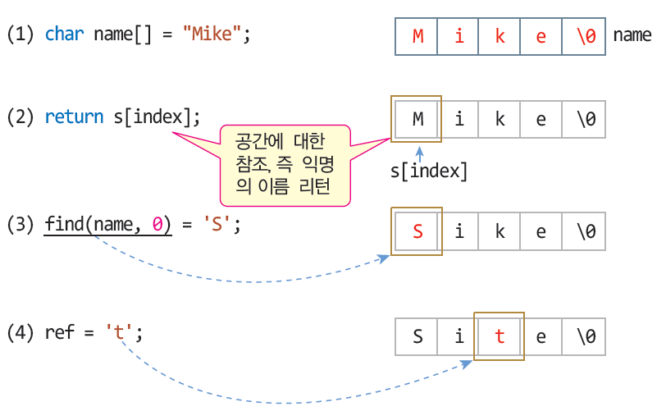
예제 5–8 간단한 참조 리턴 사례
#include <iostream>
using namespace std;
char& find(char s[], int index) {
return s[index]; // 참조 리턴
}
int main() {
char name[] = "Mike";
cout << name << endl;
find(name, 0) = 'S'; // name[0]='S'로 변경
cout << name << endl;
char& ref = find(name, 2);
ref = 't'; // name = "Site"
cout << name << endl;
}
s[index] 공간의 참조 리턴
find()가 리턴한 위치에 문자 ‘m’ 저장
ref는 name[2] 참조
Mike
Sike
Site

Slide 29
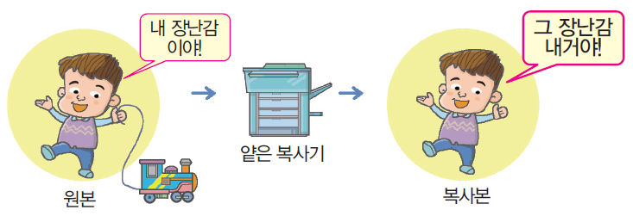

얕은 복사와 깊은 복사
(a) 얕은 복사
(어린이만 복사)
(b) 깊은 복사
(어린이가 소유한
장난감도 복사)

Slide 30
C++에서 얕은 복사와 깊은 복사
얕은 복사(shallow copy)
객체 복사 시, 객체의 멤버를 1:1로 복사
객체의 멤버 변수에 동적 메모리가 할당된 경우
사본은 원본 객체가 할당 받은 메모리를 공유하는 문제 발생
깊은 복사(deep copy)
객체 복사 시, 객체의 멤버를 1:1대로 복사
객체의 멤버 변수에 동적 메모리가 할당된 경우
사본은 원본이 가진 메모리 크기 만큼 별도로 동적 할당
원본의 동적 메모리에 있는 내용을 사본에 복사
완전한 형태의 복사
사본과 원본은 메모리를 공유하는 문제 없음

Slide 31
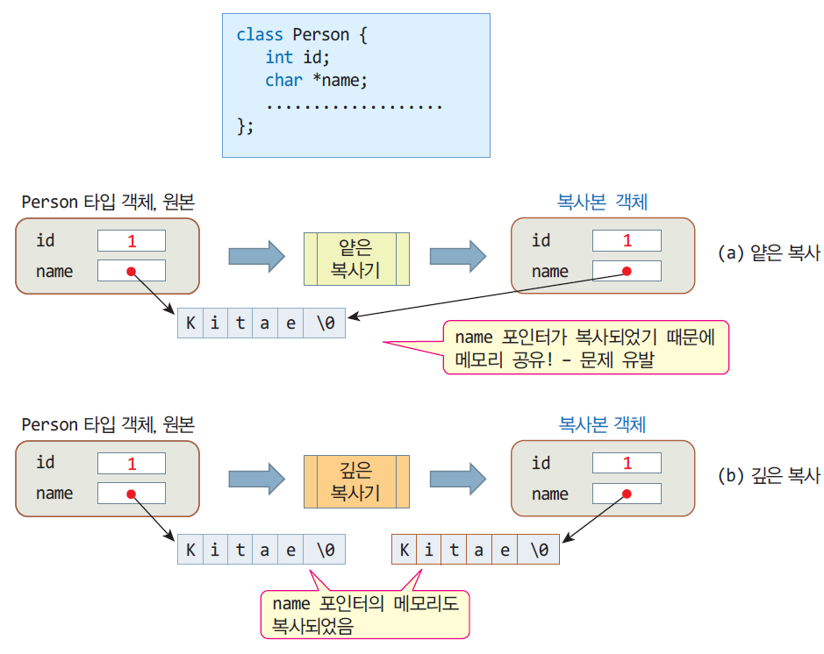
C++에서 객체의 복사

Slide 32
복사 생성자
복사 생성자(copy constructor)란?
객체의 복사 생성시 호출되는 특별한 생성자
특징
한 클래스에 오직 한 개만 선언 가능
복사 생성자는 보통 생성자와 클래스 내에 중복 선언 가능
모양
클래스에 대한 참조 매개 변수를 가지는 독특한 생성자
복사 생성자 선언
class Circle {
............
Circle(const Circle& c); // 복사 생성자 선언
............
};
Circle::Circle(const Circle& c) { // 복사 생성자 구현
............
}
자기 클래스에 대한
참조 매개 변수

Slide 33
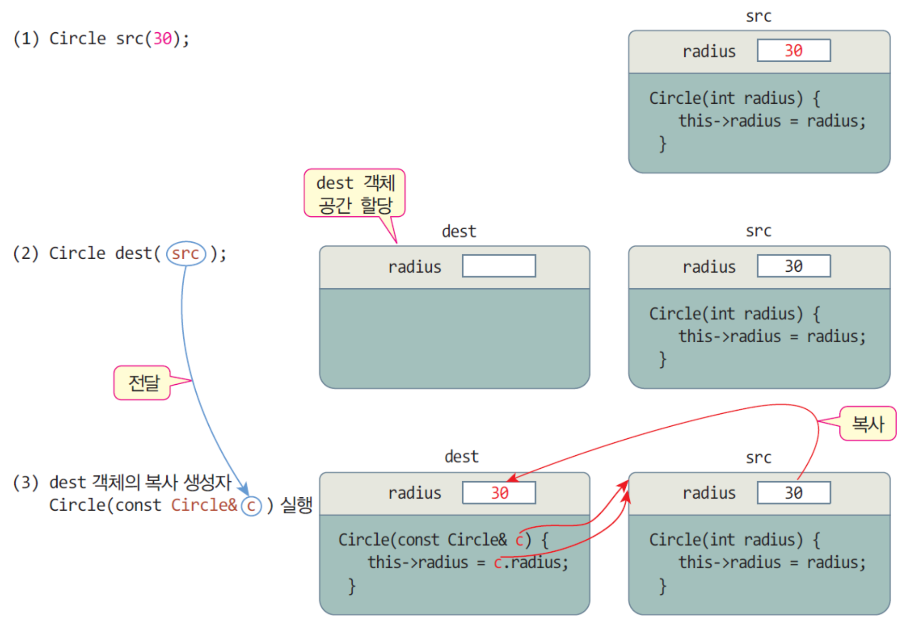
복사 생성 과정

Slide 34
예제 5–9 Circle의 복사 생성자와 객체 복사
#include <iostream>
using namespace std;
class Circle {
private:
int radius;
public:
Circle(const Circle& c); // 복사 생성자 선언
Circle() { radius = 1; }
Circle(int radius) { this->radius = radius; }
double getArea() { return 3.14*radius*radius; }
};
Circle::Circle(const Circle& c) { // 복사 생성자 구현
this->radius = c.radius;
cout << "복사 생성자 실행 radius = " << radius << endl;
}
int main() {
Circle src(30); // src 객체의 보통 생성자 호출
Circle dest(src); // dest 객체의 복사 생성자 호출
cout << "원본의 면적 = " << src.getArea() << endl;
cout << "사본의 면적 = " << dest.getArea() << endl;
}
dest 객체가 생성될 때 Circle(const Circle& c)
복사 생성자 실행 radius = 30
원본의 면적 = 2826
사본의 면적 = 2826

Slide 35
디폴트 복사 생성자
복사 생성자가 선언되어 있지 않는 클래스
컴파일러는 자동으로 디폴트 복사 생성자 삽입
class Circle {
int radius;
pubic:
Circle(int r);
double getArea();
};
복사 생성자 없음
복사 생성자 없는데
컴파일 오류?
Circle dest(src); // 복사 생성. Circle(const Circle&) 호출
Circle::Circle(const Circle& c) {
this->radius = c.radius;
// 원본 객체 c의 각 멤버를 사본(this)에 복사한다.
}
디폴트 복사 생성자

Slide 36
디폴트 복사 생성자 사례
class Book {
double price; // 가격
int pages; // 페이지수
char *title; // 제목
char *author; // 저자이름
public:
Book(double pr, int pa, char* t, char* a;);
~Book()
};
컴파일러가 삽입하는
디폴트 복사 생성자
Book(const Book& book) {
this->price = book.price;
this->pages = book.pages;
this->title = book.title;
this->author = book.author;
}
복사 생성자가 없는 Book 클래스

Slide 37
예제 5–10 얕은 복사 생성자를 사용하여 프로그램이 비정상 종료되는 경우
#define _CRT_SECURE_NO_WARNINGS
#include <iostream>
#include <cstring>
using namespace std;
class Person { // Person 클래스 선언
char* name;
int id;
public:
Person(int id, const char* name); // 생성자
~Person(); // 소멸자
void changeName(const char *name);
void show() { cout << id << ',' << name << endl; }
};
Person::Person(int id, const char* name) { // 생성자
this->id = id;
int len = strlen(name); // name의 문자 개수
this->name = new char [len+1]; // name 문자열 공간 핟당
strcpy(this->name, name); // name에 문자열 복사
}
Person::~Person() {// 소멸자
if(name) // 만일 name에 동적 할당된 배열이 있으면
delete [] name; // 동적 할당 메모리 소멸
}
void Person::changeName(const char* name) { // 이름 변경
if(strlen(name) > strlen(this->name))
return;
strcpy(this->name, name);
}
컴파일러에 의해
디폴트 복사 생성자 삽입
Person::Person(const Person& p) {
this->id = p.id;
this->name = p.name;
}
name 메모리 반환

Slide 38
int main() {
Person father(1, "Kitae"); // (1) father 객체 생성
Person daughter(father); // (2) daughter 객체 복사 생성. 복사생성자호출
cout << "daughter 객체 생성 직후 ----" << endl;
father.show(); // (3) father 객체 출력
daughter.show(); // (3) daughter 객체 출력
daughter.changeName("Grace"); // (4) daughter의 이름을 "Grace"로 변경
cout << "daughter 이름을 Grace로 변경한 후 ----" << endl;
father.show(); // (5) father 객체 출력
daughter.show(); // (5) daughter 객체 출력
return 0; // (6), (7) daughter, father 객체 소멸
}
컴파일러가 삽입한
디폴트 복사 생성자 호출
daughter, father 순으로 소멸.
father가 소멸할 때, 프로그램 비정상 종료됨

Slide 39
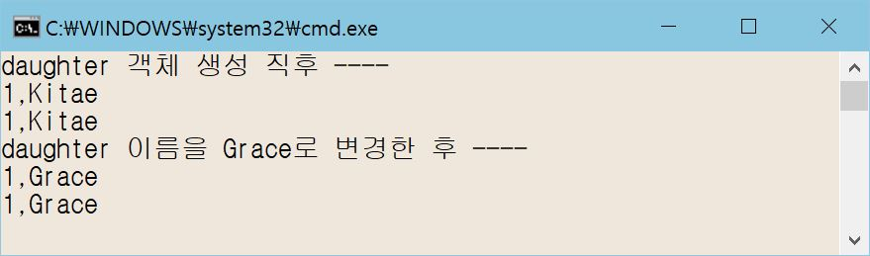
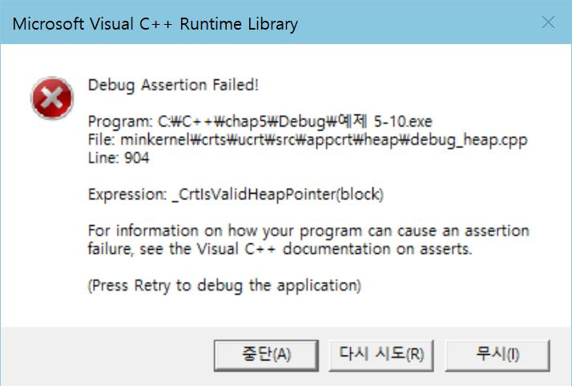
예제 5-10의 실행 결과

Slide 40
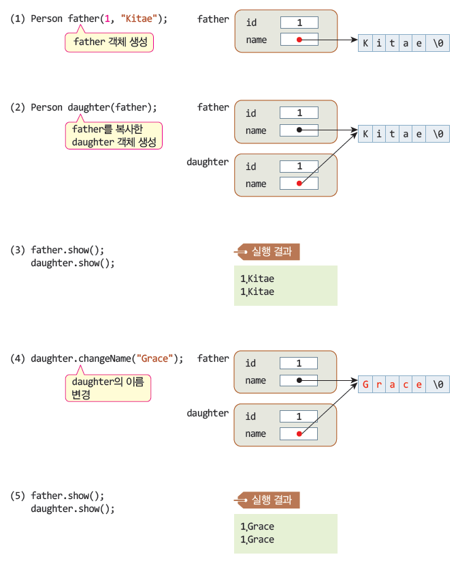
예제 5-10의 실행 과정

Slide 41
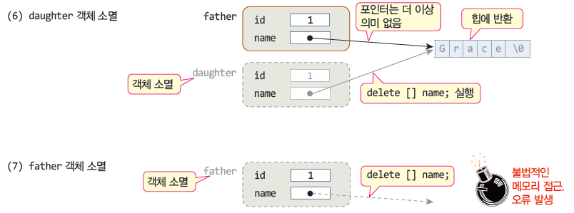

Slide 42
예제 5–11 깊은 복사 생성자를 가진 정상적인 Person 클래스
#define _CRT_SECURE_NO_WARNINGS
#include <iostream>
#include <cstring>
using namespace std;
class Person { // Person 클래스 선언
char* name;
int id;
public:
Person(int id, const char* name); // 생성자
Person(const Person& person); // 복사 생성자
~Person(); // 소멸자
void changeName(const char *name);
void show() { cout << id << ',' << name << endl; }
};
Person::Person(int id, const char* name) { // 생성자
this->id = id;
int len = strlen(name); // name의 문자 개수
this->name = new char [len+1]; // name 문자열 공간 핟당
strcpy(this->name, name); // name에 문자열 복사
}
Person::Person(const Person& person) { // 복사 생성자
this->id = person.id; // id 값 복사
int len = strlen(person.name);// name의 문자 개수
this->name = new char [len+1]; // name을 위한 공간 핟당
strcpy(this->name, person.name); // name의 문자열 복사
cout << "복사 생성자 실행. 원본 객체의 이름 " << this->name << endl;
}
Person::~Person() {// 소멸자
if(name) // 만일 name에 동적 할당된 배열이 있으면
delete [] name; // 동적 할당 메모리 소멸
}
void Person::changeName(const char* name) { // 이름 변경
if(strlen(name) > strlen(this->name))
return; // 현재 name에 할당된 메모리보다 긴 이름으로 바꿀 수 없다.
strcpy(this->name, name);
}
id 복사
name 복사
name 메모리 반환

Slide 43
int main() {
Person father(1, "Kitae"); // (1) father 객체 생성
Person daughter(father); // (2) daughter 객체 복사 생성. 복사생성자호출
cout << "daughter 객체 생성 직후 ----" << endl;
father.show(); // (3) father 객체 출력
daughter.show(); // (3) daughter 객체 출력
daughter.changeName("Grace"); // (4) daughter의 이름을 "Grace"로 변경
cout << "daughter 이름을 Grace로 변경한 후 ----" << endl;
father.show(); // (5) father 객체 출력
daughter.show(); // (5) daughter 객체 출력
return 0; // (6), (7) daughter, father 객체 소멸
}
Person에 작성된
깊은 복사 생성자 호출
daughter, father 순으로 소멸

Slide 44
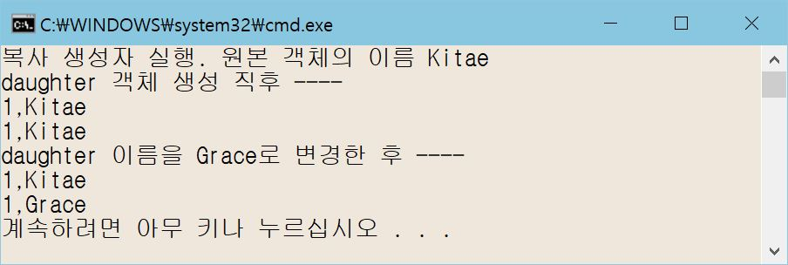
예제 5-11의 실행 결과
복사 생성자에서 출력한 내용

Slide 45
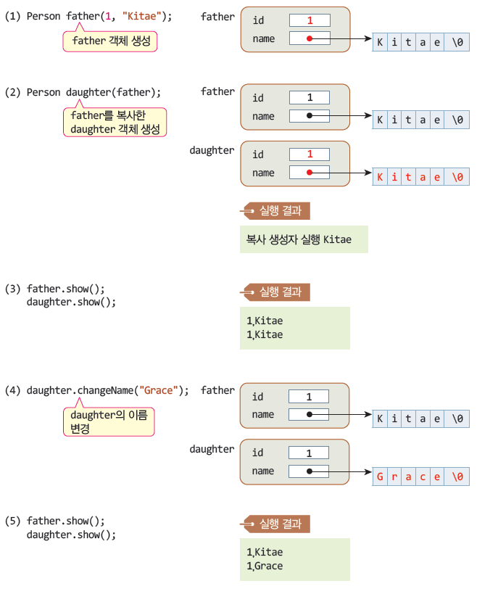
예제 5-11의 실행 과정

Slide 46
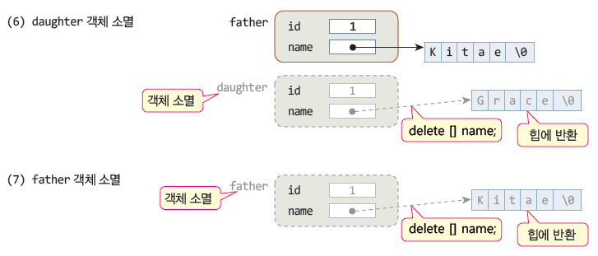

Slide 47
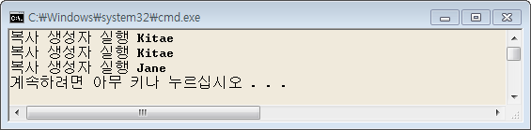
예제 5-12 묵시적 복사 생성에 의해 복사 생성자가 자동 호출되는 경우
void f(Person person) {
person.changeName("dummy");
}
Person g() {
Person mother(2, "Jane");
return mother;
}
int main() {
Person father(1, "Kitae");
Person son = father;
f(father);
g();
}
2. ‘값에 의한 호출’로 객체가 전달될 때.
person 객체의 복사 생성자 호출
3. 함수에서 객체를 리턴할 때.mother 객체의 복사본 생성. 복사본의 복사 생성자 호출
1. 객체로 초기화하여 객체가 생성될 때.
son 객체의 복사 생성자 호출

